Slide 1
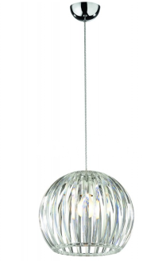
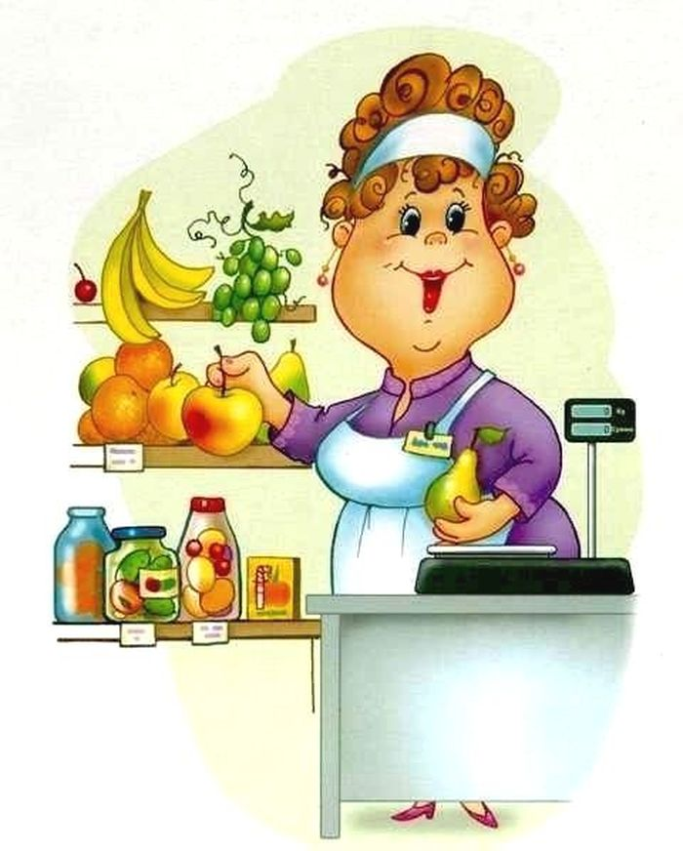
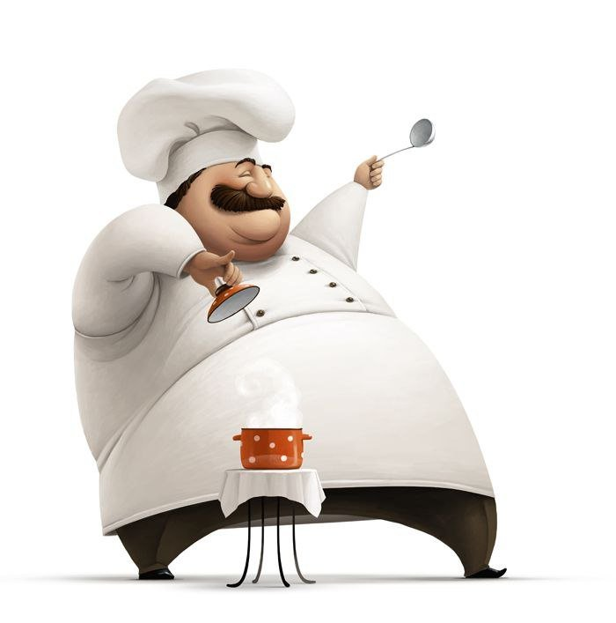
Гигиеническое обучение работников общественного питания и продовольственной торговли

Slide 2
СанПиН 2.3/2.4.3590-20
"Санитарно-эпидемиологические требования к организации общественного питания населения "
СП 2.3.6.3668-20
"Санитарно-эпидемиологические требования к условиям деятельности торговых объектов и рынков, реализующих пищевую продукцию"
Срок действия санитарно-эпидемиологических правил и норм с 1 января 2021 г. до 1 января 2027 г.

Slide 3
ПРИКАЗ МЗ РФ
от 28 января 2021 года N 29н
Об утверждении Порядка проведения обязательных предварительных и периодических медицинских осмотров работников, предусмотренных частью четвертой статьи 213 Трудового кодекса Российской Федерации, перечня медицинских противопоказаний к осуществлению работ с вредными и (или) опасными производственными факторами, а также работам, при выполнении которых проводятся обязательные предварительные и периодические медицинские осмотры
ПРИКАЗ МЗ РФ
от 31 декабря 2020 года N 988н/1420н
Об утверждении перечня вредных и (или) опасных производственных факторов и работ, при выполнении которых проводятся обязательные предварительные медицинские осмотры при поступлении на работу и периодические медицинские осмотры

Slide 4
Новые формы общественного питания
Фуд-корты
Фуд-траки
Доставка
Кейтеринг
Реализация через интернет

Slide 5
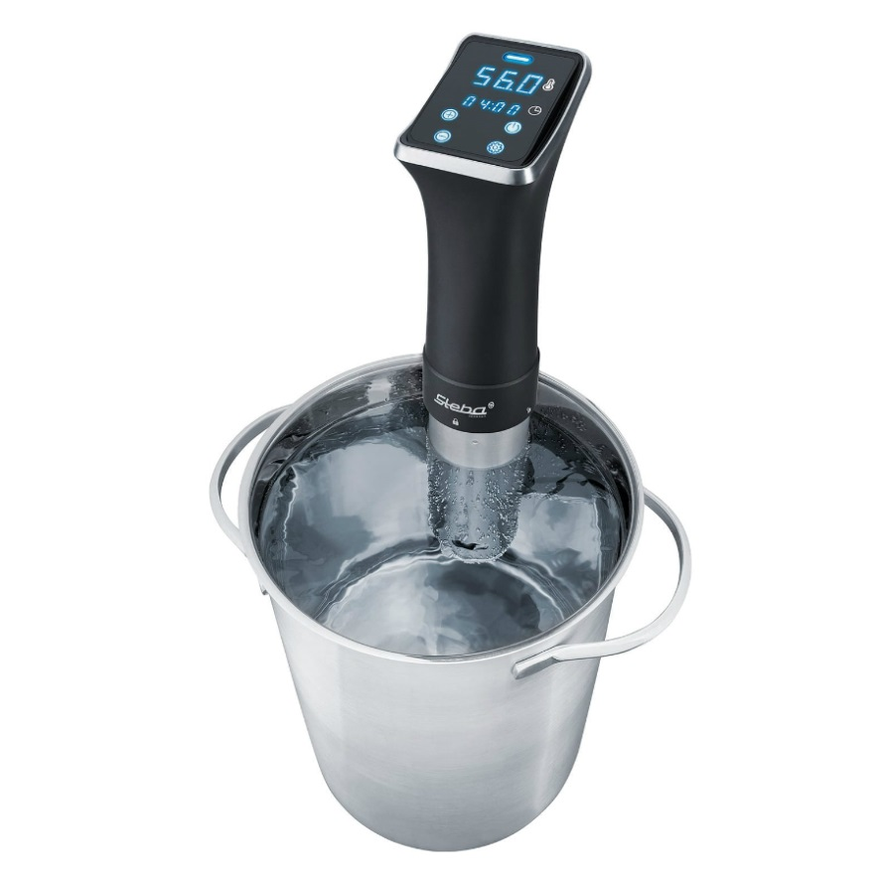
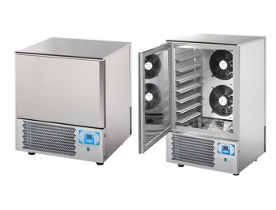
Новые технологии обработки, упаковки, хранения пищевой продукции общественного питания.

Slide 6
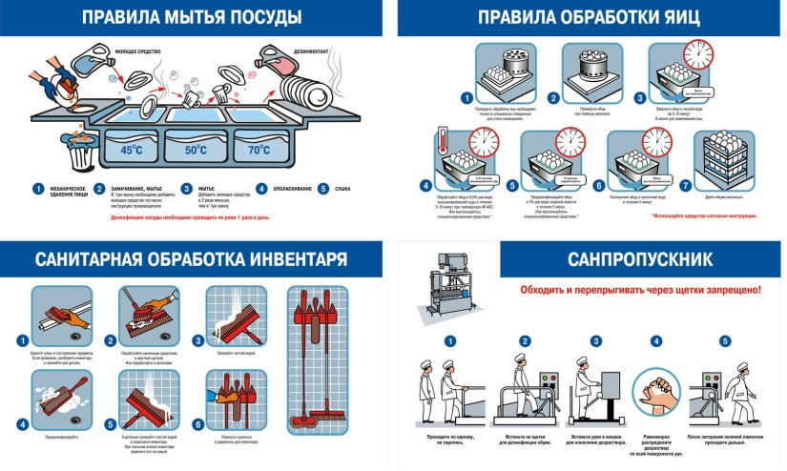
Маркировка инвентаря
ДО
После
Разделочный инвентарь допускается маркировать любым способом при наличии у персонала памятки.
Обработка яиц по инструкции к дез. средству
Инструкция по мытью посуды
(ХАССП)

Slide 7
Уборные
Для предприятий общественного питания, имеющих менее 25 посадочных мест, допускается наличие одного туалета для посетителей и персонала с входом, изолированным от производственных и складских помещений.
Не обязательно привлекать отдельный персонал для уборки туалетов

Slide 8
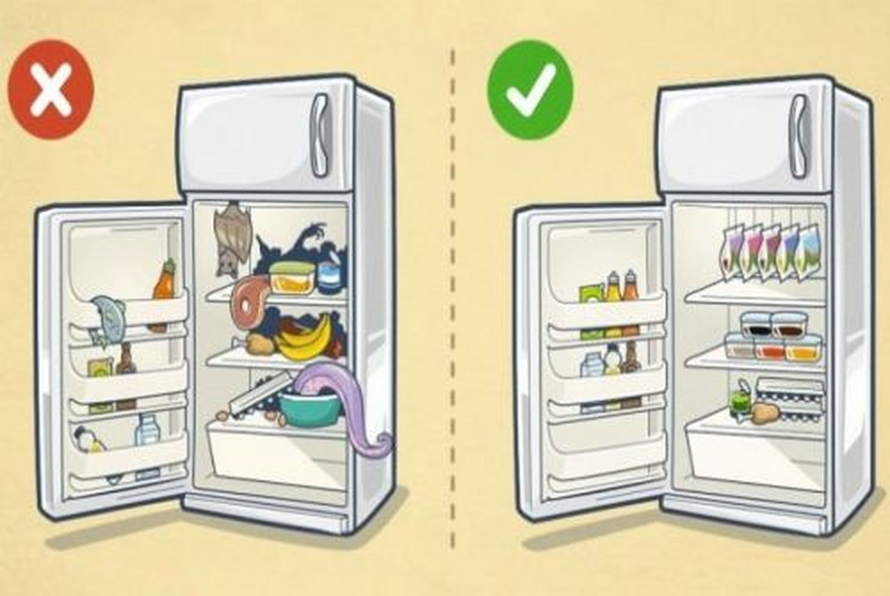
Товарное соседство
Для предприятий общественного питания, имеющих менее 25 посадочных мест, допускается хранение в одном холодильнике пищевого сырья и готовой к употреблению пищевой продукции при условии их нахождения в закрытых контейнерах и гастроемкостях.

Slide 9
Требования к отделке помещения
До
Стены производственных помещений на высоту не менее 1,7 м отделываются облицовочной плиткой или другими материалами, выдерживающими влажную уборку и дезинфекцию. Потолки оштукатуриваются и белятся или отделываются другими материалами. Полы выполняются из ударопрочных материалов, исключающих скольжение, и имеют уклоны к сливным трапам.
После
Внутренняя отделка производственных и санитарно-бытовых помещений предприятий общественного питания должна быть выполнена из материалов, позволяющих проводить ежедневную влажную уборку, обработку моющими и дезинфицирующими средствами, и не иметь повреждений.

Slide 10
Оборудование
ТР ТС 021/2011 Технический регламент Таможенного союза "О безопасности пищевой продукции"
Статья 10 п.3. Для обеспечения безопасности пищевой продукции в процессе ее производства (изготовления) должны разрабатываться, внедряться и поддерживаться следующие процедуры:
8) содержание производственных помещений, технологических оборудования и инвентаря, используемых в процессе производства (изготовления) пищевой продукции, в состоянии, исключающем загрязнение пищевой продукции;

Slide 11
Мытье посуды
Мытье столовой посуды должно проводиться отдельно от кухонной посуды, подносов для посетителей.
Столовые приборы, столовая посуда, чайная посуда, подносы перед раздачей должны быть вымыты и высушены. В конце рабочего дня должна проводиться мойка всей посуды, столовых приборов, подносов в посудомоечных машинах с использованием режимов обработки, обеспечивающих дезинфекцию посуды и столовых приборов, и максимальных температурных режимов. При отсутствии посудомоечной машины мытье посуды должно осуществляться ручным способом с обработкой всей посуды и столовых приборов дезинфицирующими средствами в соответствии с инструкциями по их применению.

Slide 12
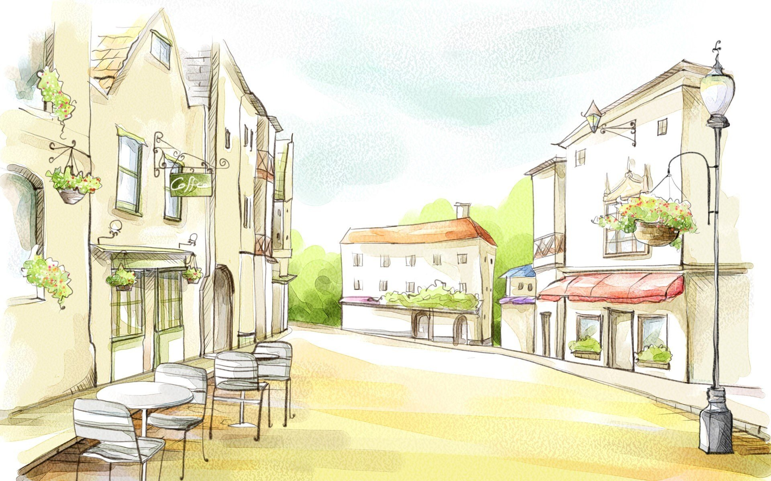
Требования к помещениям
При размещении предприятий общественного питания в жилых этажах жилых зданиях должны соблюдаться санитарно-эпидемиологические требования к условиям проживания в жилых зданиях и помещениях

Slide 13
Декларация о соответствии
Реализация пищевой продукции предприятий общественного питания вне предприятия общественного питания без оказания услуг общественного питания должна осуществляться при наличии документов, подтверждающих их соответствие обязательным требованиям (свидетельство о государственной регистрации, декларация о соответствии). ________________ Статья 5, статья 21 технического регламента Таможенного союза ТР ТС 021/2011. Предоставление документов, подтверждающих соответствие пищевой продукции обязательным требованиям (свидетельство о государственной регистрации, декларация о соответствии), не требуется при реализации готовых блюд, напитков, кулинарных и кондитерских изделий, изготавливаемых в предприятиях общественного питания и реализуемых при оказании услуг общественного питания, как на месте изготовления, так и вне его по заказам, в том числе путем доставки потребителю, продажи на вынос, кейтеринга.

Slide 14
Оказание услуг общественного питания- результат деятельности ПОП по удовлетворению потребностей потребителя в продукции ОП, в создании условий для реализации и потребления продукции ОП и покупных товаров, в проведении досуга и других дополнительных услугах.
Реализация продукции ОП – результат деятельности ПОП по удовлетворению потребностей потребителя без создания условий для потребления продукции ОП.

Slide 15
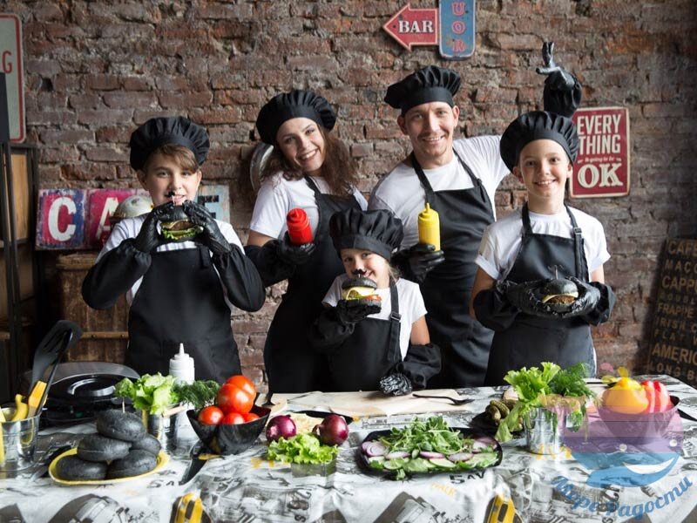
Мастер-классы
Мастер-классы (обучающие мероприятия) с участием детей и взрослого населения должны проводиться при создании условий, обеспечивающих безопасность пищевой продукции, и под контролем соблюдения технологии приготовления блюд.

Slide 16
Аппараты для выдачи пищевой продукции
Аппараты для автоматической выдачи пищевой продукции и аппараты по приготовлению напитков должны обрабатываться в соответствии с инструкцией изготовителя с применением моющих и дезинфицирующих средств.

Slide 17
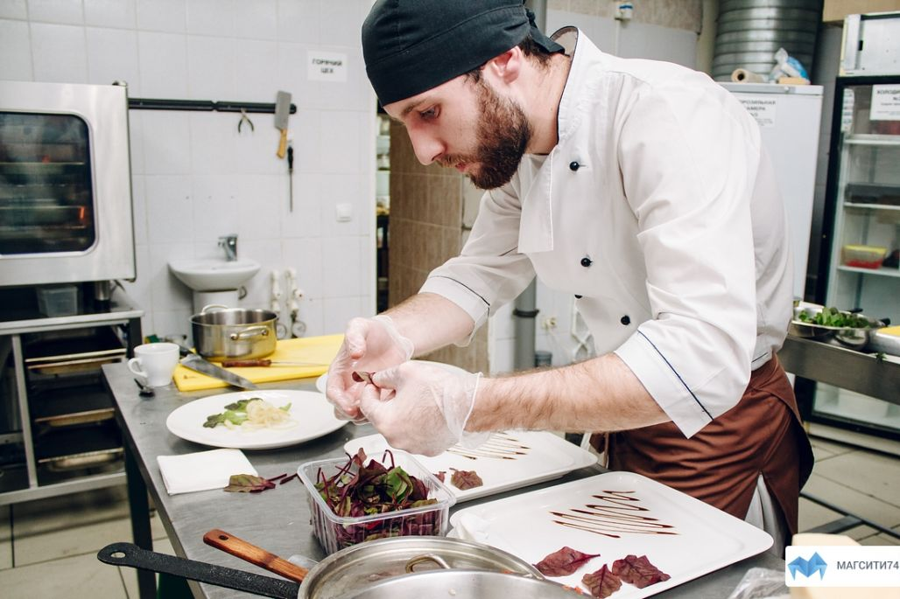
Перчатки, бактерицидные лампы
использовать одноразовые перчатки при порционирование блюд, приготовлении холодных закусок, салатов, подлежащие замене на новые при нарушении их целостности и после санитарно-гигиенических перерывов в работе.
бактерицидные лампы в холодном цехе, на участке порционирования готовых блюд, кондитерский цех.

Slide 18
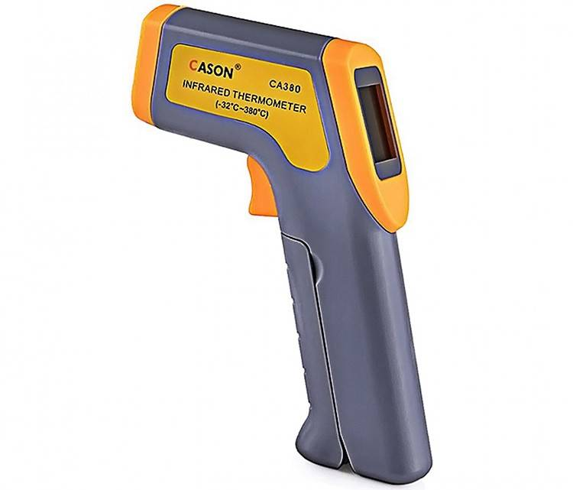
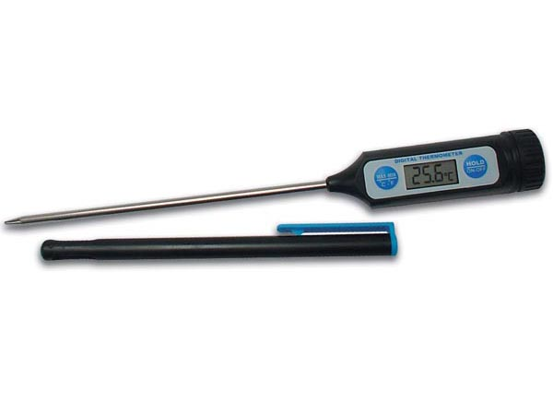
Температура блюд
С целью минимизации риска теплового воздействия для контроля температуры блюд на линии раздачи потребителю должны использоваться термометры. Температура горячих жидких блюд и иных горячих блюд, холодных супов, напитков, реализуемых потребителю через раздачу, должна соответствовать технологическим документам.

Slide 19
Предприятия общественного питания должны проводить производственный контроль, основанный на принципах ХАССП (в английской транскрипции НАССР - Hazard Analysis and Critical Control Points), в соответствии с порядком и периодичностью (включая организационные мероприятия, лабораторные исследования и испытания), установленными предприятием общественного питания.
Организациям общественного питания населения рекомендуется в своей деятельности руководствоваться принципами здорового питания

Slide 20
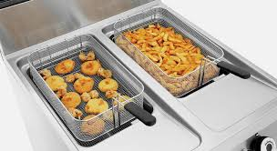
Фритюрные жиры
Фритюрные жиры, используемые при производстве (изготовлении) пищевой продукции во фритюре, подлежат ежедневному контролю. Информация о замене фритюрных жиров должна фиксироваться ответственным должностным лицом в электронном или бумажном виде и храниться не менее трех месяцев.

Slide 21
Дезинфекция
Емкости с рабочими растворами дезинфицирующих, моющих средств должны быть промаркированы с указанием названия средства, его концентрации, даты приготовления, предельного срока годности (при отсутствии оригинальной маркировки на емкости со средством). Контроль за содержанием действующих веществ дезинфицирующих средств должен осуществляться в соответствии с программой производственного контроля.

Slide 22
Требования к транспортировке

Slide 23
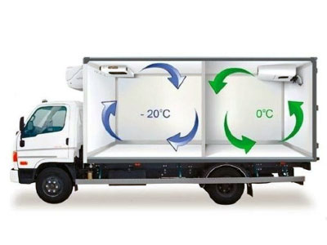

Slide 24
Личная медицинская книжка
Утверждена приказом Федеральной службы по надзору в сфере защиты прав потребителей и благополучия человека № 402 от 20.05. 2005г.
Личная медицинская книжка приобретается и голографируется в организациях, уполномоченных Роспотребнадзором
Личная медицинская книжка должна иметь печать организации Роспотребнадзора, выдавшей книжку, а так же подпись владельца книжки
Хранится личная медицинская книжка у администрации организации или индивидуального предпринимателя и может быть выдана работнику по его требованию
При увольнении и переходе на другое место работы личная медкнижка остается у владельца и предъявляется по месту новой работы
Личная медкнижка является документом строгой отчетности и свободной продаже не подлежит

Slide 25
Федеральный закон №157-ФЗ от 17 сентября 1998 г «Об иммунопрофилактике инфекционных болезней»
Статья 5. Права и обязанности граждан при осуществлении иммунопрофилактики
2. Отсутствие профилактических прививок влечет:
отказ в приеме граждан на работы или отстранение граждан от работ, выполнение которых связано с высоким риском заболевания инфекционными болезнями.
Приказ Министерства здравоохранения РФ от 21 марта 2014 г. N 125н "Об утверждении национального календаря профилактических прививок и календаря профилактических прививок по эпидемическим показаниям" (с изменениями и дополнениями)

Slide 26
Вакцинация
против вирусного гепатита В
против гриппа
против кори
против клещевого энцефалита
против вирусного гепатита А
против дифтерии
против шигеллёза

Slide 27
Против коронавирусной инфекции,вызываемой вирусом SARS-CoV-2 с 21.02.21г.
К приоритету 1-го уровня относятся:
лица в возрасте 60 лет и старше; взрослые, работающие по отдельным профессиям и должностям: работники медицинских, образовательных организаций, организаций социального обслуживания и многофункциональных центров; лица, проживающие в организациях социального обслуживания; лица с хроническими заболеваниями, в том числе с заболеваниями бронхолегочной системы, сердечно-сосудистыми заболеваниями, сахарным диабетом и ожирением;граждане, проживающие в городах с численностью населения 1 млн. и более.
К приоритету 2-го уровня относятся:
взрослые, работающие по отдельным профессиям и должностям: работники организаций транспорта и энергетики, сотрудники правоохранительных органов, государственных контрольных органов в пунктах пропуска через государственную границу; лица, работающие вахтовым методом; волонтеры; военнослужащие;работники организаций сферы предоставления услуг.
К приоритету 3-го уровня относятся:
государственные гражданские и муниципальные служащие;обучающиеся в профессиональных образовательных организациях и образовательных организациях высшего образования старше 18 лет; лица, подлежащие призыву на военную службу.

Slide 28
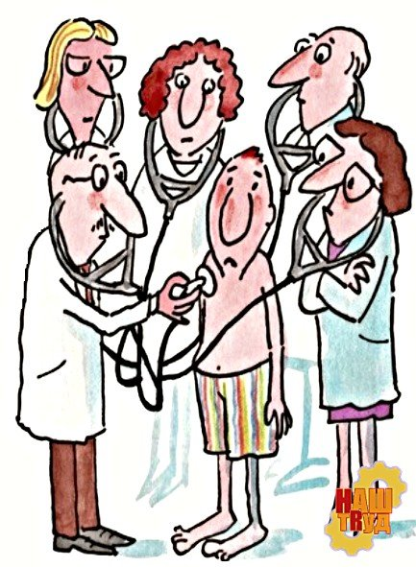
Мед. осмотры
Врач-оториноларинголог
Врач-дерматовенеролог
Врач-стоматолог
Исследование крови на сифилис
Исследования на носительство возбудителей кишечных инфекций и серологическое обследование на брюшной тиф при поступлении на работу и в дальнейшем - по эпидпоказаниям
Исследования на гельминтозы при поступлении на работу и в дальнейшем - не реже 1 раза в год либо по эпидпоказаниям
Мазок из зева и носа на наличие патогенного стафилококка при поступлении на работу, в дальнейшем - по медицинским и эпидпоказаниям

Slide 29
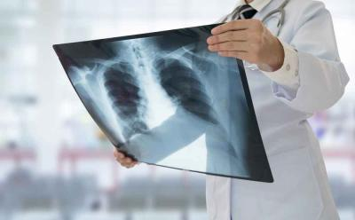
флюорография или рентгенография легких в двух проекциях (прямая и правая боковая) для граждан в возрасте 18 лет и старше. Флюорография, рентгенография легких не проводится, если гражданину в течение предшествующего календарного года проводилась флюорография, рентгенография (рентгеноскопия) или компьютерная томография органов грудной клетки;

Slide 30
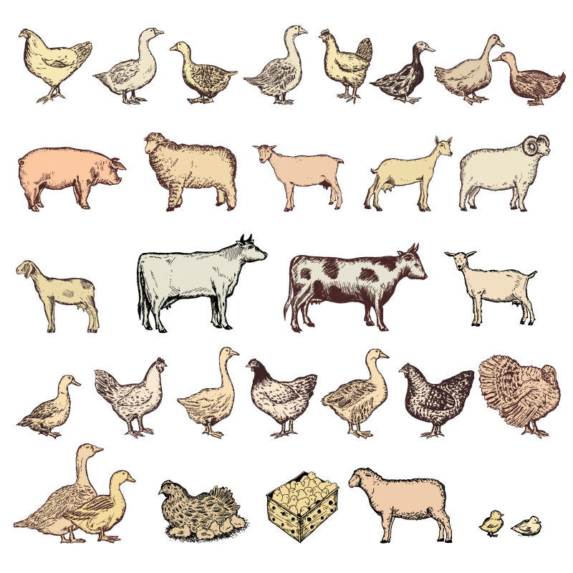
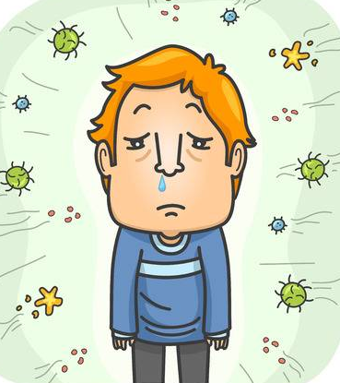
Источники болезнетворных микробов
Больной человек или бактерионоситель
Животные разных видов
Объекты окружающей среды

Slide 31
Основные пути заражения инфекционными заболеваниями
Гемоконтактный
Водный и пищевой
Воздушно-капельный
Контактно-бытовой
Заражение происходит через контакт с кровью. Переливание зараженной крови, использование нестерильного медицинского инструментария, использование чужих средств личной гигиены.
Заражение происходит через употребление инфицированной воды и пищи с поражением желудочно-кишечного тракта (дизентерия, брюшной тиф, сальмонеллёз, холера и др.).
Заражение происходит через воздух и верхние дыхательные пути (грипп, ОРВИ, ветряная оспа, краснуха, корь, скарлатина и другие).
Заражение происходит при непосредственном контакте через грязные руки, общие вещи, общую посуду, у детей – через общие игрушки и т.д.
Вертикальный путь передачи
Во время беременности от матери к плоду.

Slide 32
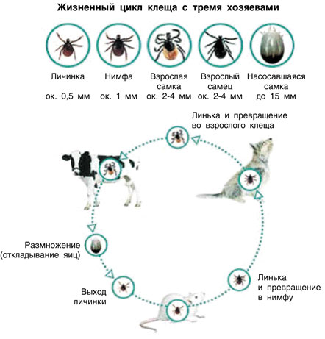

Slide 33
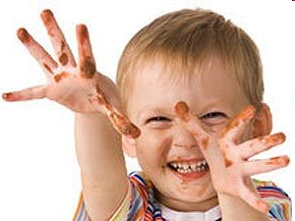
Общая характеристика кишечных инфекций (дизентерия, сальмонеллез, гепатит А).
возбудитель локализуется в кишечнике,
механизм передачи — фекально-оральный
Пути передачи:
водный
пищевой
контактно –
бытовой

Slide 34
Инфекции дыхательных путей (грипп, ветрянка, краснуха, дифтерия, туберкулез, паротит и др.):
возбудитель находится в дыхательных путях,
механизм передачи — воздушно-капельный;
Notes:
34

Slide 36
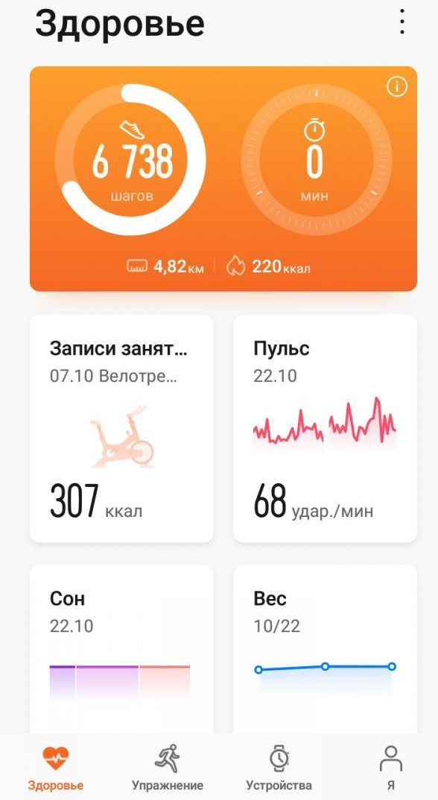
Поведение, способствующее повышению защитных свойств организма, включает в себя:
Оптимальный режим различных видов деятельности и отдыха
Рациональное питание
Динамическое слежение за собственным здоровьем
Позитивное экологическое поведение
Медицинскую активность
Оптимальную двигательную активность, закаливание
Соблюдение правил личной гигиены

Slide 37
Спасибо за внимание !

